Slide 1
과목_학년학기_단원 | suh_h_0301_02
차시명 | 06 직사각형을 알아볼까요
파일명 | suh_h_0301_02_0006
검토 | 담당
수학팀 | 박종민
문서 HISTORY
번호 | 버전 | 문서 작성일 | 내용 비고 | 작성자 (내선번호) | 검토자
1 | V 1.0 | 2022.01.11 | 문서 발생 | 노유림
2 | V 1.0 | 2022.01.21 | 1차 검수 |  | 박종민
3 | V 2.0 | 2021.01.21 | 2차 검수 및 수정 |  | 김예림
4
5
6
7
8
9
10
11

Slide 2
학습 단계 | 자료명 |  | 프레임 수 | 교과서 정보 | 파일명 | 자료 형태
도입 | 애니 | [도입 애니메이션] 사각형 로봇 | 1 | 수학 42쪽, 수학 익힘 34~35쪽 | suh_h_0301_02_0006_101_1.html | Html5(애니)
도입 | 생각 열기 | [생각 열기] 그림에 이용한 사각형의 같은 점 알아보기 | 1 | 수학 42쪽, 수학 익힘 34~35쪽 | suh_h_0301_02_0006_102_1.html | Html5
도입 | 학습 목표 | 이번 시간에 배울 내용 | 1 |  | suh_h_0301_02_0006_103_1.html | Html5
전개 | 활동 1 | [활동 1] 사각형을 어떻게 분류했는지 살펴보기 | 1 | 수학 42쪽, 수학 익힘 34~35쪽 | suh_h_0301_02_0006_201_1.html | Html5
전개 | 약속하기 | [약속하기] 직사각형 알아보기 | 1 | 수학 43쪽, 수학 익힘 34~35쪽 | suh_h_0301_02_0006_201_2.html | Html5
전개 | 활동 2 | [활동 2] 직사각형 완성하기 | 1 | 수학 43쪽, 수학 익힘 34~35쪽 | suh_h_0301_02_0006_202_1.html | Html5
전개 | 활동 3 | [활동 3] 칠교판으로 여러 가지 직사각형 만들기 | 1 | 수학 43쪽, 수학 익힘 34~35쪽 | suh_h_0301_02_0006_203_1.html | Html5
전개 | 혼자서도 척척 1 | [혼자서도 척척 1] 문제 1 | 1 | 수학 43쪽, 수학 익힘 34~35쪽 | suh_h_0301_02_0004_204_1.html | Html5
정리 | 핵심 정리 | 핵심 정리 | 1 |  | suh_h_0301_02_0006_301_1.html | Html5
정리 | 차시 예고 | 다음 시간에 배울 내용 | 1 |  | suh_h_0301_02_0006_302_1.html | Html5
평가 | 확인 문제 | 확인 문제 | 1 |  | suh_h_0301_02_0006_401_1.html | Html5
총 프레임 수 |  |  | 11

Slide 3
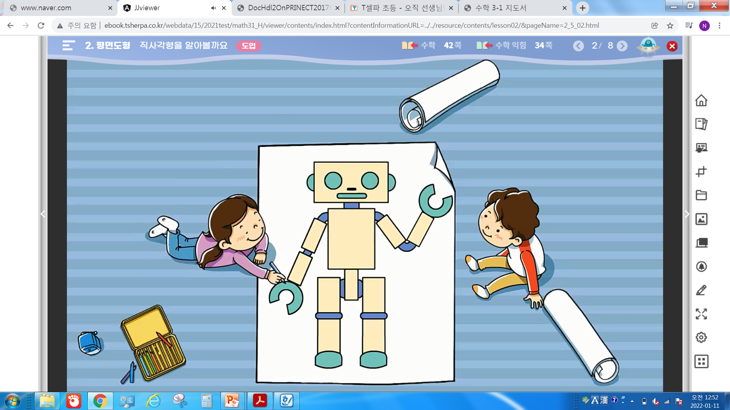

3-1
2. 평면도형
suh_h_0301_02_0006_101_1
06 직사각형을 알아볼까요
Θ Description & Function
[애니 DVD 개발물]
한대희 3-1 지도서\app\resource\contents\lesson02\ops\2\media\mp4
[애니 게이트 참고 화면]
사각형 로봇
애니 파일명 | 2_5_1_ani.mp4

Slide 4
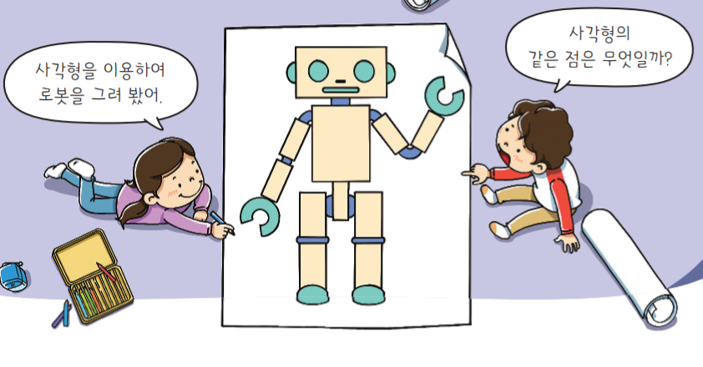



3-1
2. 평면도형
suh_h_0301_02_0006_102_1
06 직사각형을 알아볼까요
Θ Description & Function
#1
탭 이벤트
이미지 위에 말풍선 소스 사용. - 말풍선 안에 텍스트 크기 조절하여 텍스트 삽입. - 물음 1, 2, 4 고정
확대 버튼 및 풀 팝업창(다음 슬라이드)
답 칸 클릭하면 답 나타남. 정답 확인 버튼은 정답 가리기로 토글 됨.
다음 그림의 상황에 대하여 이야기해 봅시다.
물음 2
물음 3
물음 3
물음 1
물음 4
그림은 어떤 상황인가요?
#2
.
사각형의
같은 점은 무엇일까?
.
사각형을 이용하여
로봇을 그려 봤어.
#3
사각형을 이용하여 로봇을 그렸습니다.
이용한 사각형의 같은 점을 생각하고 있습니다.
#4
삽화 파일명 | 5번 슬라이드 참고

Slide 5

3-1
2. 평면도형
suh_h_0301_02_0006_102_1
06 직사각형을 알아볼까요
Θ Description & Function
#1
< 확대 버튼 클릭 시 나타나는 화면>
이미지 위에 말풍선 소스 사용. - 말풍선 안에 텍스트 크기 조절하여 텍스트 삽입.
.
사각형의
같은 점은 무엇일까?
.
사각형을 이용하여
로봇을 그려 봤어.
삽화 파일명 | LH서버 원본 삽화 폴더 > 2단원 > (도입)3-1-2(6차시).psd

Slide 6
3-1
2. 평면도형
suh_h_0301_02_0006_102_1
06 직사각형을 알아볼까요
Θ Description & Function
다음 그림의 상황에 대하여 이야기해 봅시다.
답 칸 클릭하면 답 나타남. 정답 확인 버튼은 정답 가리기로 토글 됨.
물음 1
물음 2
물음 3
물음 4
로봇에는 어떤 도형이 있는지 찾아보세요.
.
사각형의
같은 점은 무엇일까?
.
사각형을 이용하여
로봇을 그려 봤어.
사각형이 있습니다.
직각이 있습니다.
#1
삽화 파일명 | 5번 슬라이드 참고

Slide 7

3-1
2. 평면도형
suh_h_0301_02_0006_102_1
06 직사각형을 알아볼까요
Θ Description & Function
다음 그림의 상황에 대하여 이야기해 봅시다.
예 약물 사용. - ‘예’와 빨간색 직각 표시 처음에는 나타나지 않음. - 정답 확인 버튼 클릭 시 나타남.
정답 확인 버튼을 클릭하면 답 나타남. 정답 확인 버튼은 정답 가리기로 토글 됨.
물음 1
물음 2
물음 3
물음 4
직각을 찾아 표시해 보세요.
#1
사각형을 이용하여 로봇을 그려 봤어.
#2
삽화 파일명 | 5번 슬라이드 참고

Slide 8
3-1
2. 평면도형
suh_h_0301_02_0006_102_1
06 직사각형을 알아볼까요
Θ Description & Function
다음 그림의 상황에 대하여 이야기해 봅시다.
답 칸 클릭하면 답 나타남. 정답 확인 버튼은 정답 가리기로 토글 됨.
물음 1
물음 2
물음 3
물음 4
이용한 사각형의 같은 점은 무엇인지 말해 보세요.
.
사각형의
같은 점은 무엇일까?
.
사각형을 이용하여
로봇을 그려 봤어.
네 각이 모두 직각입니다.
반듯한 모양의 사각형입니다.
#1
삽화 파일명 | 5번 슬라이드 참고

Slide 9

3-1
2. 평면도형
suh_h_0301_02_0006_103_1
06 직사각형을 알아볼까요
Θ Description & Function
#1
[이번 시간에 배울 내용]
준비물 클릭 시 박스 나타남. 엑스 버튼으로 닫기.
1
이번 시간에는 무엇을 배울까요?
수학 42~43쪽
수학 익힘 34~35쪽
분류 활동을 통해 직사각형을 알 수 있습니다.
여러 가지 직사각형을 그리고 만들 수 있습니다.
생활 주변에서 직사각형을 찾을 수 있습니다.
#2
삼각자, 자, 칠교판

Slide 10
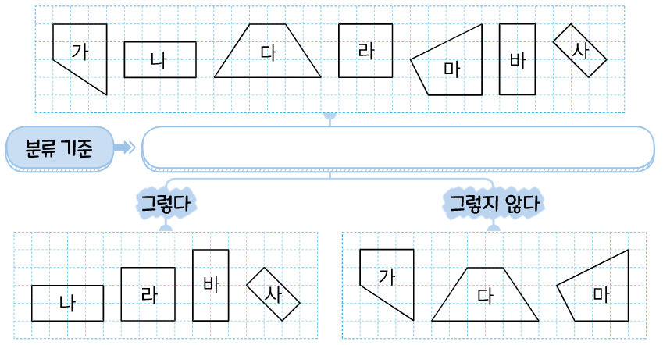

3-1
2. 평면도형
suh_h_0301_02_0006_201_1
06 직사각형을 알아볼까요
Θ Description & Function
사각형을 어떻게 분류했는지 살펴봅시다.
탭 이벤트
삽화 위에 텍스트 삽입 - 화살표 약물 사용 - 라인 박스 사용
답 칸 내 예 약물
답 칸 클릭하면 답 나타남. 정답 확인 버튼은 정답 가리기로 토글 됨.
#1
물음 1
물음 2
분류 기준을 말해 보세요.
#2
가
나
다
라
바
사
마
분류 기준
분류 기준
그렇다
그렇지 않다
그렇다
그렇지 않다
라
바
사
가
나
다
마
#3
네 각이 모두 직각인 사각형인가요?
#4
삽화 파일명 | 2_5_3_01.sgv 한대희 3-1 지도서\app\resource\contents\lesson02\ops\2\images\2_5

Slide 11
3-1
2. 평면도형
suh_h_0301_02_0006_201_1
06 직사각형을 알아볼까요
Θ Description & Function
사각형을 어떻게 분류했는지 살펴봅시다.
물음 1
물음 2
답 칸 내 예 약물
답 칸 클릭하면 답 나타남. 정답 확인 버튼은 정답 가리기로 토글 됨.
‘그렇다’로 분류한 도형의 이름을 지어 보세요.
가
나
다
라
바
사
마
분류 기준
분류 기준
그렇다
그렇지 않다
그렇다
그렇지 않다
라
바
사
가
나
다
마
#1
직사각형, 사직각형, 직각네개사각형
#2

Slide 12

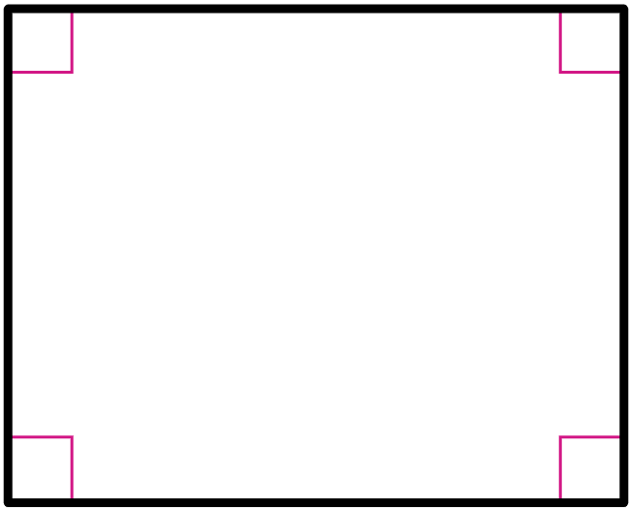
3-1
2. 평면도형
suh_h_0301_02_0006_201_2
06 직사각형을 알아볼까요
Θ Description & Function
사각형을 어떻게 분류했는지 살펴봅시다.
개념 정리 학습창
답 칸 클릭하면 답 나타남.
답 칸 별도 박스 사용
답 칸 내 텍스트 색상은 빨간색
정답 확인 버튼 없음
#1
#2~4
네 각이 모두 직각인 사각형을 이라고 합니다.
직사각형
#5
삽화 파일명 | 2_5_4_01.sgv 한대희 3-1 지도서\app\resource\contents\lesson02\ops\2\images\2_5

Slide 13

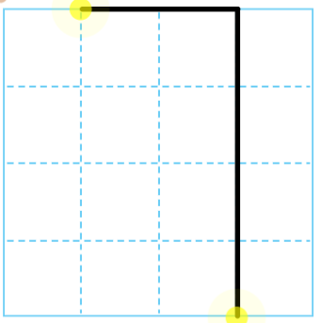
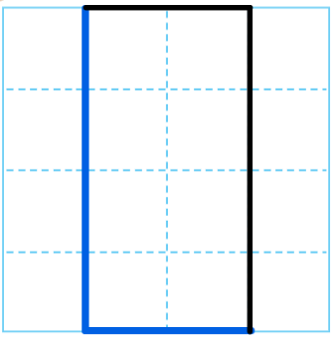





3-1
2. 평면도형
suh_h_0301_02_0006_202_1
06 직사각형을 알아볼까요
Θ Description & Function
#1
직사각형을 완성해 봅시다.
준비물 소스
지시문 - 볼드 : 노란색 부분, 드래그
노란색 반짝거리는 이벤트 있음. 해당 부분을 마우스로 드래그하면 선 긋기 기능 있음. 전자저작물 기능과 동일함. (전자저작물 참고) 2_5_05.html 한대희 3-1 지도서\app\resource\contents\lesson02\ops\2
이너 버튼 삽입(페이지 3개)
예 보기 버튼을 클릭하면 예시 답안 나타남. 다시하기로 토글됨.
[예시 답안]
삼각자, 자
#2
노란색 부분을 드래그하세요.
i
#3
#5
#4
삽화 파일명 | paper_yellow.sgv 한대희 3-1 지도서\app\resource\contents\lesson02\ops\2\images
삽화 파일명 | 38.Jpg 한대희 3-1 지도서\app\resource\data\02\교수 학습 자료\도형 그림 자료

Slide 14
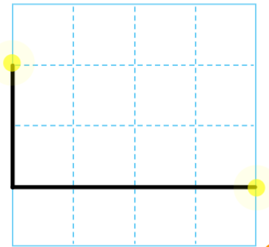
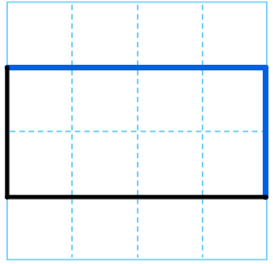
3-1
2. 평면도형
suh_h_0301_02_0006_202_1
06 직사각형을 알아볼까요
Θ Description & Function
직사각형을 완성해 봅시다.
노란색 반짝거리는 이벤트 있음. 해당 부분을 마우스로 드래그하면 선 긋기 기능 있음. 전자저작물 기능과 동일함. (전자저작물 참고) 2_5_05.html 한대희 3-1 지도서\app\resource\contents\lesson02\ops\2
예 보기 버튼을 클릭하면 예시 답안 나타남. 다시하기로 토글됨.
[예시 답안]
삼각자, 자
노란색 부분을 드래그하세요.
i
#1
#2
삽화 파일명 | paper_purple.sgv 한대희 3-1 지도서\app\resource\contents\lesson02\ops\2\images
삽화 파일명 | 38.Jpg 한대희 3-1 지도서\app\resource\data\02\교수 학습 자료\도형 그림 자료

Slide 15
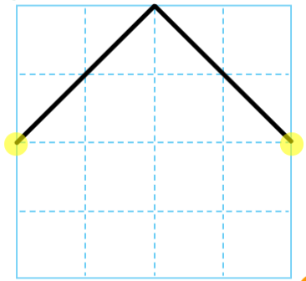
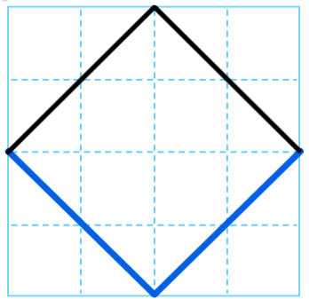
3-1
2. 평면도형
suh_h_0301_02_0006_202_1
06 직사각형을 알아볼까요
Θ Description & Function
직사각형을 완성해 봅시다.
노란색 반짝거리는 이벤트 있음. 해당 부분을 마우스로 드래그하면 선 긋기 기능 있음. 전자저작물 기능과 동일함. (전자저작물 참고) 2_5_05.html 한대희 3-1 지도서\app\resource\contents\lesson02\ops\2
예 보기 버튼을 클릭하면 예시 답안 나타남. 다시하기로 토글됨.
[예시 답안]
삼각자, 자
노란색 부분을 드래그하세요.
i
#1
#2
삽화 파일명 | paper_mint.sgv 한대희 3-1 지도서\app\resource\contents\lesson02\ops\2\images
삽화 파일명 | 39.jpg 한대희 3-1 지도서\app\resource\data\02\교수 학습 자료\도형 그림 자료

Slide 16

3-1
2. 평면도형
suh_h_0301_02_0006_203_1
06 직사각형을 알아볼까요
Θ Description & Function
칠교판으로 여러 가지 직사각형을 만들어 봅시다.
칠교판
#1
준비물 약물
이너 버튼 (페이지2개)
정답 버튼 없음.
#2
#3
삽화 파일명 | 2_5_6_01.png 한대희 3-1 지도서\app\resource\contents\lesson02\ops\2\images\2_5

Slide 17

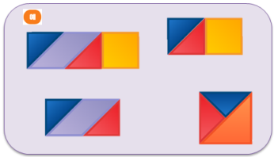


3-1
2. 평면도형
suh_h_0301_02_0006_203_1
06 직사각형을 알아볼까요
Θ Description & Function
칠교판으로 여러 가지 직사각형을 만들어 봅시다.
지시문 - 볼드 : 칠교판, 드래그
칠교판의 조각을 드래그하여 #3에 직각삼각형 만들기. 전자저작물 기능과 동일함. <전자저작물 참고> 2_5_06.html 한대희 3-1 지도서\app\resource\contents\lesson02\ops\2
예 약물 사용. ‘예 보기’ 클릭 시 나타남. 처음에는 안 보임
예 보기 버튼을 클릭하면 예시 답안 나타남. 다시하기로 토글됨
칠교판
#1
칠교판을 드래그하세요.
i
#2
#3
#4
삽화 파일명 | Tangram.png / tangram_1~7.sgv 한대희 3-1 지도서\app\resource\contents\lesson02\ops\2\images\2_4

Slide 18

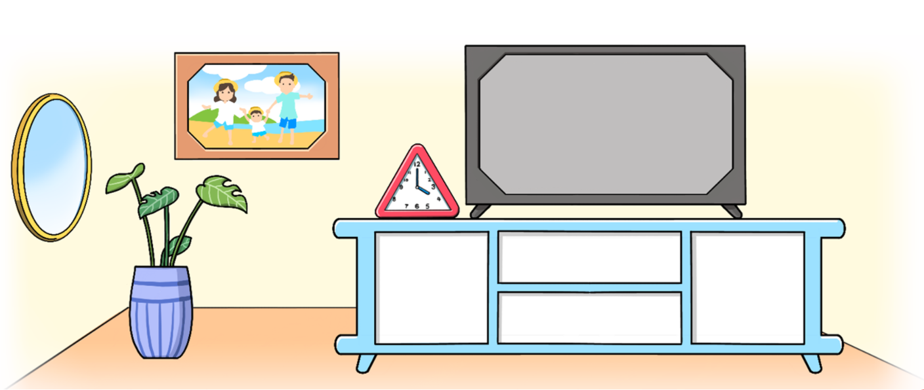
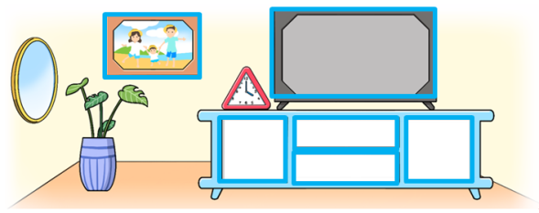
3-1
2. 평면도형
suh_h_0301_02_0006_204_1
06 직사각형을 알아볼까요
#1
Θ Description & Function
직사각형을 찾아 표시해 보세요.
[혼자서도 척척1] 전자저작물(DVD) 아이콘 사용
정답 확인 버튼을 클릭하면 답(파란색 정답 직사각형 6개) 나타남. 정답 확인 버튼은 정답 가리기로 토글 됨. - 처음에 파란 정답선은 나타나지 않음.
#2
삽화 파일명 | 2_5_8_01.png 한대희 3-1 지도서\app\resource\contents\lesson02\ops\2\images\2_5

Slide 19
3-1
2. 평면도형
suh_h_0301_02_0006_301_1
06 직사각형을 알아볼까요
Θ Description & Function
핵심 정리
정답 확인 버튼 없음
[ 직사각형 알아보기 ]
직사각형
: 네 각이 모두 직각인 사각형
#1
삽화 파일명 | 2_5_4_01.sgv 한대희 3-1 지도서\app\resource\contents\lesson02\ops\2\images\2_5

Slide 20
3-1
2. 평면도형
suh_h_0301_02_0006_302_1
06 직사각형을 알아볼까요
Θ Description & Function
#1
[다음 시간에 배울 내용]
1
다음 시간에는 무엇을 배울까요?
수학 44~45쪽
수학 익힘 36~37쪽
정사각형을 알아볼까요
#2
자, 에이포(A4) 용지, 가위, 삼각자

Slide 21


3-1
2. 평면도형
suh_h_0301_02_0006_401_1
06 직사각형을 알아볼까요
Θ Description & Function
#1
[확인 문제] 게이트
활동지 다운로드 버튼
#2

Slide 22


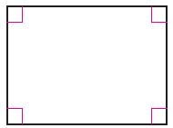

3-1
2. 평면도형
suh_h_0301_02_0006_401_1
06 직사각형을 알아볼까요
Θ Description & Function
문제 1
문제 2
문제 3
문제 4
문제 5
문제 6
문제 7
문제 8
활동지 다운로드 버튼(1~3번) 2단원_6차시 형성평가.hwp
2. 정오답 소스
3. 지시문 - 볼드 : 옳은 것, 클릭
4. 클릭 시 O, X 기능 - O 효과음 삽입 - X 효과음 삽입 <기존 저작물 기능 참고> https://cdata2.tsherpa.co.kr/tsherpa/MultiMedia/Flash/2020/curri/index.html?flashxmlnum=jmp1130&classa=A8-C1-31-MM-MM-04-03-02-0-0-0-0&classno=MM_31_04/suh_0301_02_0002/suh_0301_02_0002_401_1.html
5. 답 칸 클릭하면 답 나타남. 정답 확인 버튼은 정답 가리기로 토글 됨.
#2
알맞은 말에 표 하고, 안에 알맞은 말을 써넣으시오.
#3
옳은 것을 클릭하세요.
i
#4
(두, 세, 네) 각이 모두 인 사각형을 직사각형이라고 합니다.
직각
#1
#5
삽화 파일명 | 2_5_4_01.sgv 한대희 3-1 지도서\app\resource\contents\lesson02\ops\2\images\2_5

Slide 23
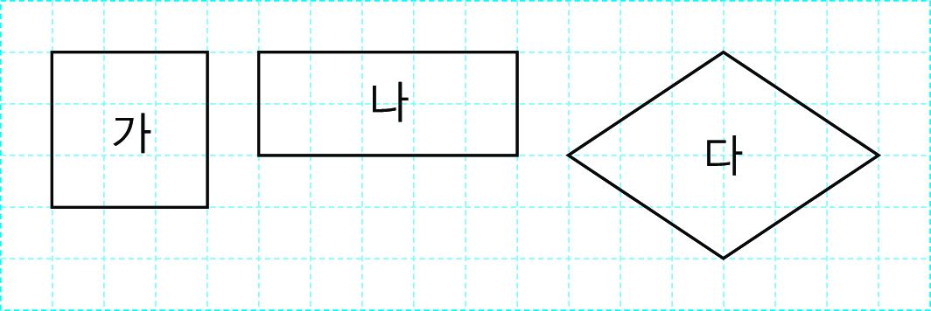

3-1
2. 평면도형
suh_h_0301_02_0006_401_1
06 직사각형을 알아볼까요
Θ Description & Function
문제 1
문제 2
문제 3
문제 4
문제 5
문제 6
문제 7
문제 8
활동지 다운로드 버튼(1~3번) 2단원_6차시 형성평가.hwp
풀이 확인 버튼 클릭 시 풀이 팝업 창 (다음 슬라이드)
정답 확인 시 정답 표시.
직사각형을 찾아 기호를 써 보시오.
가, 나
#1
#2
#3
삽화 파일명 | 267.jpg 한대희 3-1 지도서\app\resource\contents\lesson02\ops\2\images\2_5

Slide 24
3-1
2. 평면도형
suh_h_0301_02_0006_401_1
06 직사각형을 알아볼까요
Θ Description & Function
문제 1
문제 2
문제 3
문제 4
문제 5
문제 6
문제 7
문제 8
<풀이 화면 선택 시 보이는 화면>
직사각형을 찾아 기호를 써 보시오.
풀이
네 각이 모두 직각인 사각형을 직사각형이라 하므로 직사각형은 가, 나입니다.
가
나

Slide 25
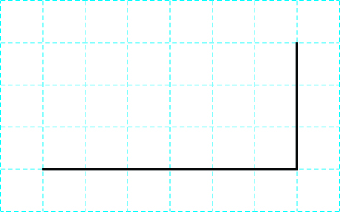

3-1
2. 평면도형
suh_h_0301_02_0006_401_1
06 직사각형을 알아볼까요
Θ Description & Function
문제 1
문제 2
문제 3
문제 4
문제 5
문제 6
문제 7
문제 8
활동지 다운로드 버튼(1~3번) 2단원_6차시 형성평가.hwp
지시문 약물 사용 - 볼드 : 노란색 부분, 드래그
노란색 반짝거리는 이벤트 있음. 해당 부분을 마우스로 드래그하면 선 긋기 기능 있음. 전자저작물 기능 이용 (전자저작물 참고) 2_5_05.html 한대희 3-1 지도서\app\resource\contents\lesson02\ops\2
정답 선(파란 선)은 처음에 보이지 않음. 정답 확인 클릭 시 나타남.
예 보기 버튼을 클릭하면 예시 답안 나타남. 다시하기로 토글됨.
주어진 선분을 이용하여 직사각형을 완성해 보시오.
#2
노란색 부분을 드래그하세요.
i
#3
#4
#1
#5
삽화 파일명 | 38.Jpg 한대희 3-1 지도서\app\resource\data\02\교수 학습 자료\도형 그림 자료

Slide 26
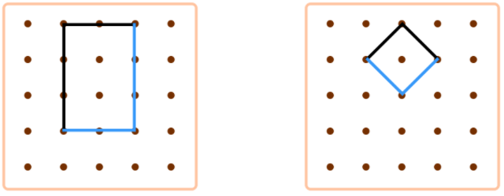
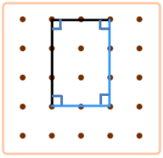
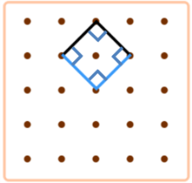
3-1
2. 평면도형
suh_h_0301_02_0006_401_1
06 직사각형을 알아볼까요
Θ Description & Function
문제 1
문제 2
문제 3
문제 4
문제 5
문제 6
문제 7
문제 8
기존 개발물 활용(4~8번) https://cdata2.tsherpa.co.kr/tsherpa/MultiMedia/Flash/2020/curri/index.html?flashxmlnum=yoolim5078&classa=A8-C1-31-MM-MM-04-03-05-0-0-0-0&classno=MM_31_04/suh_0301_02_0005/suh_0301_02_0005_401_1.html
지시문 -볼드 : 점 종이, 드래그
점 종이에 드래그하여 그리기 기능. 전자저작물과 기능 동일함. - 파란 정답 선은 처음에 나타나지 않음. (전자저작물 기능 참고) 2_4_05.html 한대희 3-1 지도서\app\resource\contents\lesson02\ops\2
예 보기 버튼을 클릭하면 도형판에 예시 답안 나타남. 다시하기로 토글됨
[예시 답안]
점 종이 위에 직사각형을 완성해 보시오.
#1
점 종이를 드래그하세요.
i
#2
#3

Slide 27
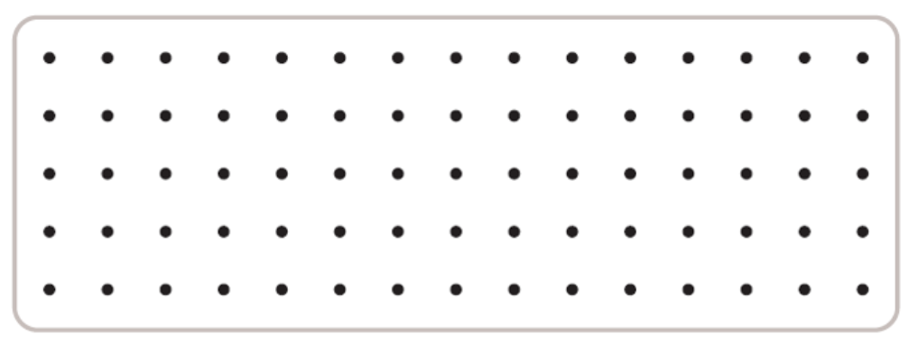
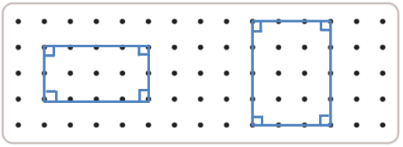
3-1
2. 평면도형
suh_h_0301_02_0006_401_1
06 직사각형을 알아볼까요
Θ Description & Function
문제 1
문제 2
문제 3
문제 4
문제 5
문제 6
문제 7
문제 8
기존 개발물 활용(4~8번) https://cdata2.tsherpa.co.kr/tsherpa/MultiMedia/Flash/2020/curri/index.html?flashxmlnum=yoolim5078&classa=A8-C1-31-MM-MM-04-03-05-0-0-0-0&classno=MM_31_04/suh_0301_02_0005/suh_0301_02_0005_401_1.html
지시문 -볼드 : 점 종이, 드래그
점 종이에 드래그하여 그리기 기능. 전자저작물과 기능 동일함. - 파란 정답 선은 처음에 나타나지 않음. (전자저작물 기능 참고) 2_4_05.html 한대희 3-1 지도서\app\resource\contents\lesson02\ops\2
예 보기 버튼을 클릭하면 도형판에 예시 답안 나타남. 다시하기로 토글됨
[예시 답안]
점 종이에 모양과 크기가 다른 직사각형 2개를 그리시오.
#1
점 종이를 드래그하세요.
i
#2
#3

Slide 28



3-1
2. 평면도형
suh_h_0301_02_0006_401_1
06 직사각형을 알아볼까요
Θ Description & Function
문제 1
문제 2
문제 3
문제 4
문제 5
문제 6
문제 7
문제 8
1. 기존 개발물 활용(4~8번)
https://e.tsherpa.co.kr/webdata/MultiMedia/Flash/2020/curri/index.html?flashxmlnum=youblue86&classa=A8-C1-31-MM-MM-04-03-06-0-0-0-0&classno=MM_31_04/suh_0301_02_0006/suh_0301_02_0006_401_1.html
2. 캐릭터 수정 있음. 캐릭터 배경에 맞춰서 말풍선 테두리 변경.
3. 풀이 확인 버튼 클릭 시 풀이 팝업 창 (다음 슬라이드)
4. 답 칸 클릭하면 답 나타남. 정답 확인 버튼은 정답 가리기로 토글 됨.
어떤 도형에 대한 설명인지 쓰시오.
4개의 변과 4개의 꼭짓점으로 이루어져 있어.
#2
4개의 각이 모두 직각이야.
#2
직사각형
#3
#4

Slide 29

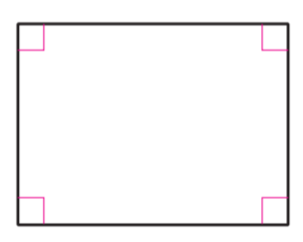

3-1
2. 평면도형
suh_h_0301_02_0006_401_1
06 직사각형을 알아볼까요
Θ Description & Function
문제 1
문제 2
문제 3
문제 4
문제 5
문제 6
문제 7
문제 8
<풀이 화면 선택 시 보이는 화면>
어떤 도형에 대한 설명인지 쓰시오.
4개의 변과 4개의 꼭짓점으로 이루어져 있어.
#2
직사각형은 네 각이 모두 직각인 사각형입니다.
4개의 각이 모두 직각이야.
#2
직사각형은 4개의 변과 4개의 꼭짓점이 있습니다.
직사각형

Slide 30
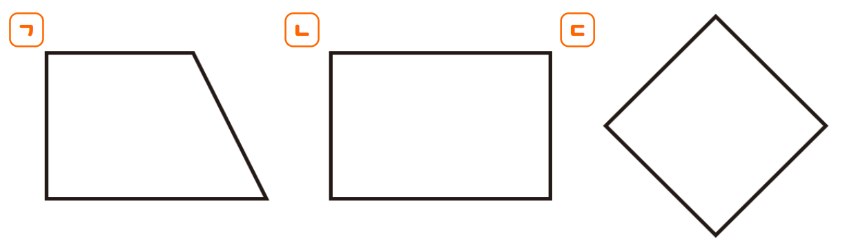




3-1
2. 평면도형
suh_h_0301_02_0006_401_1
06 직사각형을 알아볼까요
Θ Description & Function
문제 1
문제 2
문제 3
문제 4
문제 5
문제 6
문제 7
문제 8
1. 기존 개발물 활용(4~8번)
https://cdata2.tsherpa.co.kr/tsherpa/MultiMedia/Flash/2020/curri/index.html?flashxmlnum=yoolim5078&classa=A8-C1-31-MM-MM-04-03-05-0-0-0-0&classno=MM_31_04/suh_0301_02_0005/suh_0301_02_0005_401_1.html
2. 삽화 위에 기호 약물 사용.
3. 처음엔 파란 정답 원 보이지 않음. ‘답’ 칸, ‘풀이’ 칸, ‘정답 확인’ 버튼 클릭 시 나타남.
4. 답 칸 클릭하면 답 나타남. 정답 확인 버튼은 정답 가리기로 토글 됨.
직사각형이 아닌 것을 고르고 이유를 쓰시오.
#2
#3
네 각이 모두 직각인 사각형이 아닙니다.
#4

Slide 31
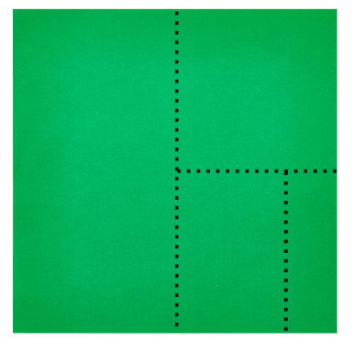
3-1
2. 평면도형
suh_h_0301_02_0006_401_1
06 직사각형을 알아볼까요
Θ Description & Function
문제 1
문제 2
문제 3
문제 4
문제 5
문제 6
문제 7
문제 8
1. 기존 개발물 활용(4~8번)
https://e.tsherpa.co.kr/webdata/MultiMedia/Flash/2020/curri/index.html?flashxmlnum=youblue86&classa=A8-C1-31-MM-MM-04-03-06-0-0-0-0&classno=MM_31_04/suh_0301_02_0006/suh_0301_02_0006_401_1.html
2. 풀이 팝업 추가 (다음 슬라이드)
3. 답 칸 클릭하면 답 나타남. 정답 확인 버튼은 정답 가리기로 토글 됨.
점선을 따라 색종이를 자르려고 합니다. 직사각형이 모두 몇 개 나오는지 구하시오.
4개
#2
#3

Slide 32
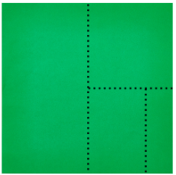
3-1
2. 평면도형
suh_h_0301_02_0006_401_1
06 직사각형을 알아볼까요
Θ Description & Function
문제 1
문제 2
문제 3
문제 4
문제 5
문제 6
문제 7
문제 8
< 풀이 확인 클릭 시 나타나는 화면>
1. 기존 그림에 원 숫자 넣어주세요.
점선을 따라 색종이를 자르려고 합니다. 직사각형이 모두 몇 개 나오는지 구하시오.
풀이
#1
②
①
③
④
색종이를 자르면 4개의 직사각형이 나옵니다.
4개

